Slide 1
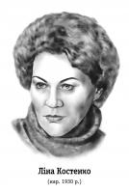
Я вибрала Долю собі сама.
І що зі мною не станеться,
у мене жодних претензій нема
до Долі – моєї обраниці.
Ліна Костенко

Slide 2

Дитинство

Slide 3
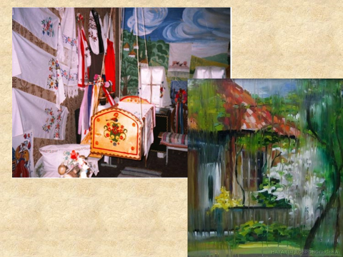

Slide 4
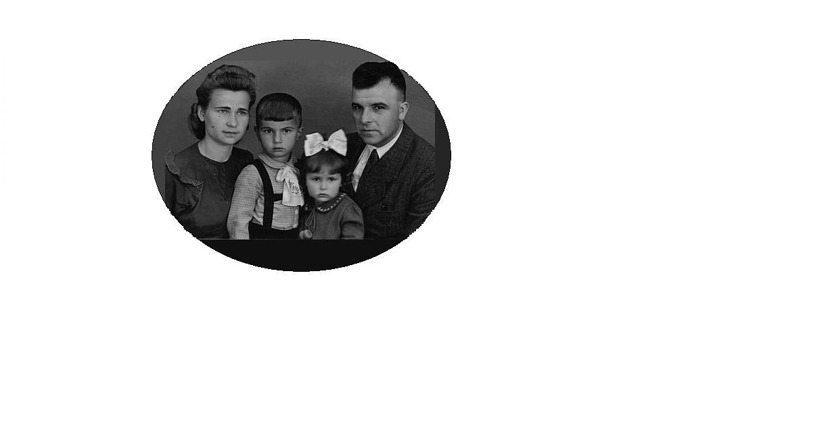
народилася 19 березня 1930 року в містечку Ржищеві на Київщині, в учительській родині;
з 1936 року живе з родиною в Києві;
незабаром заарештовують і висилають на десять років у сталінські табори її батька;
дівчам-підлітком Ліні Костенко довелося пройти крізь повоєнні лихоліття, скуштувати гіркої долі біженців з окупованої території.

Slide 5
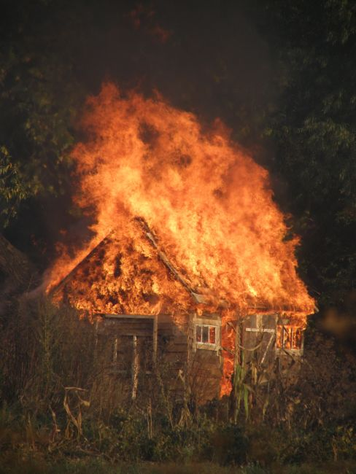

Slide 6
Освіта

Slide 7

середню школу закінчує в Києві;
навчалася в Київському педагогічному інституті, згодом залишила його;
1951 року вступила до Московського літературного інституту ім. О. М. Горького, який закінчила з відзнакою в 1956 році.

Slide 8
Творчий шлях

Slide 9
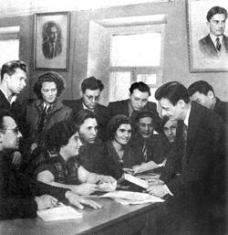
в літературу приходить у післякультівську добу на хвилі “хрущовської відлиги” разом з поетами-шістдесятниками;
друкуватися почала в шістнадцятирічному віці;
перші збірки: “Проміння землі”(1957), “Вітрила”(1958), “Мандрівки серця”(1961);
від 1961 по 1977 рік поетесу не друкували;
готова на початок 1963 року до друку книжка “Зоряний інтеграл” підпала на чергову хвилю ресталінізації і була заборонена владою”; те саме спіткало збірку “Княжа Гора”(1972);
- першою після шістнадцятирічної перерви стала збірка “Над берегами вічної ріки”(1977);

Slide 10
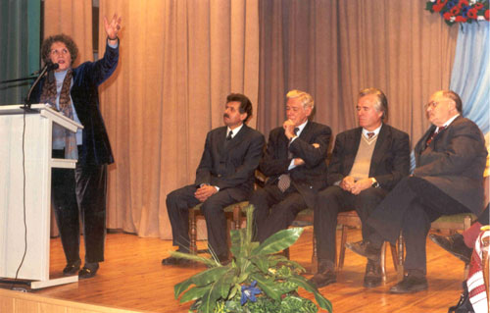
у 70-80 роки виходять такі поетичні книжки: “Маруся Чурай”(1979), “Неповторність”(1980), “Сад нетанучих скульптур”(1987), “Бузиновий цар”(1987), “Вибране”(1989);
Ліна Костенко є також авторкою кіносценаріїв (“Чорнобиль, Тризна”) та кваліфікованим перекладачем польської лірики;
після 80-х років знову друкує небагато, не бере участі в публічному літературному житті, пише повість “Зона відчуження”(про чорнобильську трагедію).

Slide 11
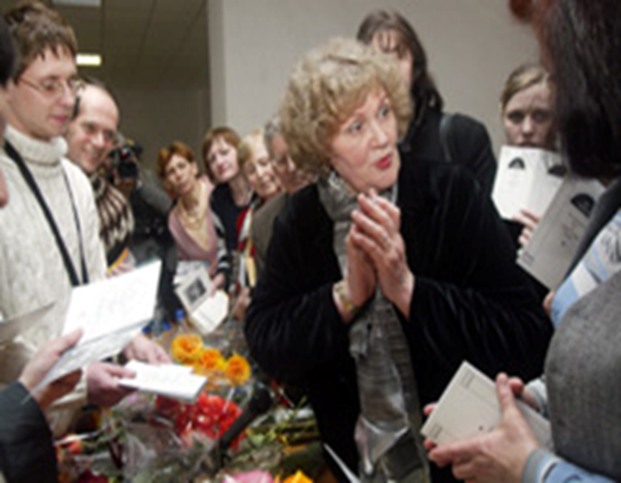
ДОСЯГНЕННЯ
за історичний роман у віршах “Маруся Чурай” і книжку поезій “Неповторність” відзначена Державною премією Української РСР ім. Т. Г. Шевченка у 1987 році;
Письменниця писала: «Література – це не змагання, а боротьба. Боротьба не амбіцій, не стрибки у висоту. Це одвічна боротьба добра і зла, людського і нелюдського. -

Slide 12
Дата народження Ліни Костенко.
Де народилася поетеса?
Ким був її батько?
Із скількох років Ліна Василівна живе у Києві?
Як називається перший вірш письменниці?

Slide 13
Де навчалася Ліна Костенко?
Який інститут вона закінчила із відзнакою?
До якої організації входила письменниця?
Яка головна тема вірша «Доля»?

Slide 14
Як називалися три перші збірки письменниці?
За який твір авторка одержала державну премію ім.Т.Г.Шевченка?
Хто співає романси Ліни Костенко?
Назви вірші цієї авторки, які тобі відомі.

Slide 15
Не завжди Україні випадало мати поетів, рівних епохам. Не тільки епохам, у які вони жили, а й тим, які грядуть. Тарас Шевченко, Іван Франко, Леся Українка... Цю велику трійцю національних месій продовжила наша сучасниця Ліна Костенко. Вона вивела нашу лі-тературу на світову орбіту, давши їй нову якість, відкривши для Європи, Америки і всього світу нові теми, образи, трагедії і гармонії, властиві українській землі.

Slide 16
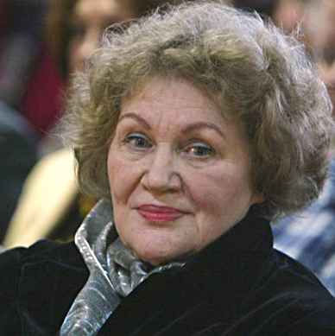
“Мене не можуть люди
не почути…”

